Slide 1

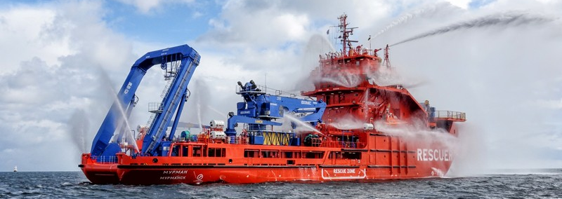







Экологический мониторинг на этапе строительства, эксплуатации и консервации гидротехнических сооружений нефтегазовой отрасли

Slide 2
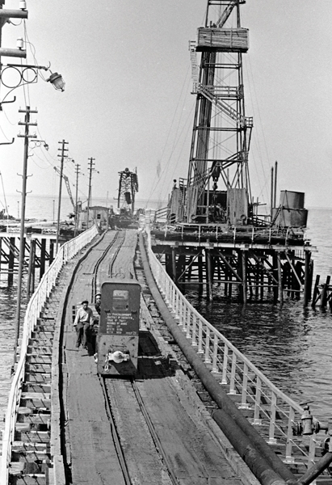

История освоения шельфа
«Нефтяные камни», Каспийское море 1949 г.
ППБУ Scarabeo-9, Черное море 2018 г.

Slide 3
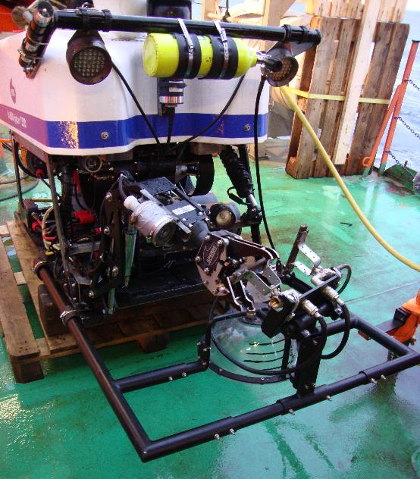
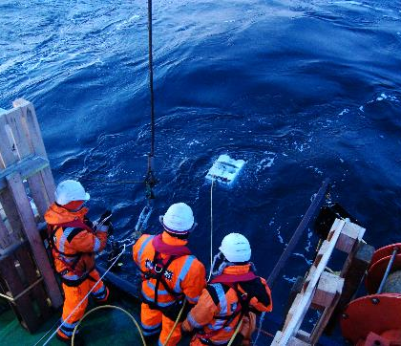
Обследование устьев законсервированных скважин
№-7 ФЗ «О защите окружающей среды»
«Правила безопасности в нефтяной и газовой промышленности» утверждённых Приказом Ростехнадзора от 12.03.2013 N 101
«Правила безопасности морских объектов нефтегазового комплекса» утвержденных приказом от 18 марта 2014 г. N 105.
- Условия пользования недрами

Slide 4
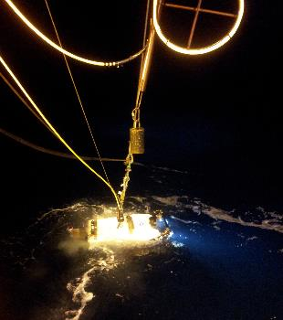
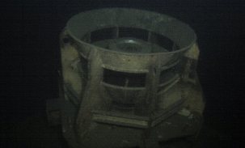
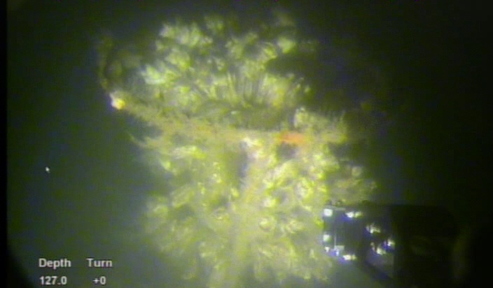
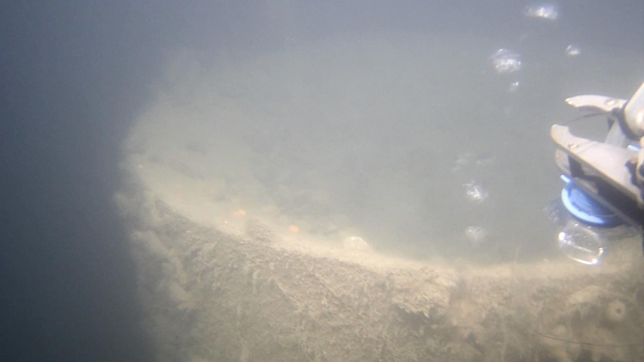
Основные методы ОУС
Устья обследуемых скважин
Погружение ТНПА
Отбор образца утечки углеводородов

Slide 5
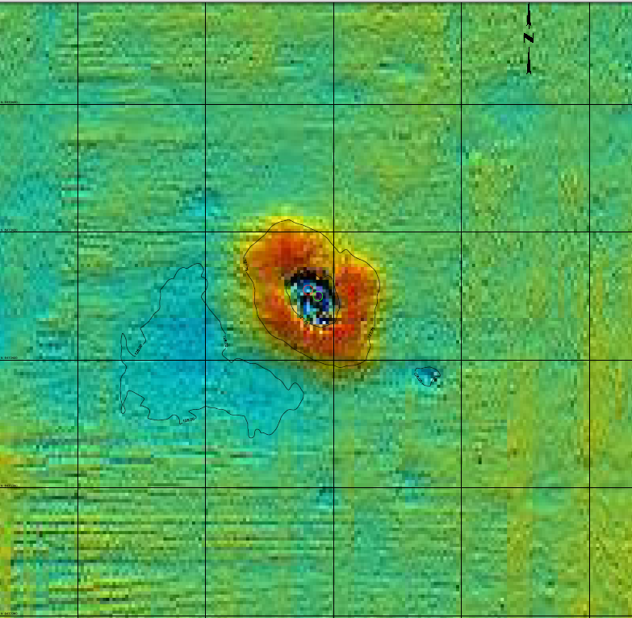
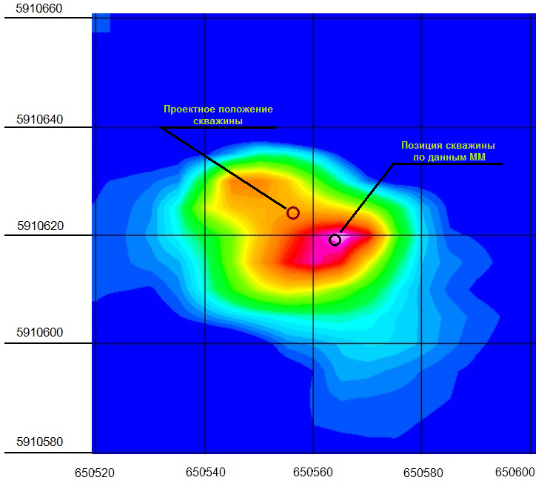
Основные методы ОУС
Данные батиметрии
Результат магнитной съемки

Slide 6
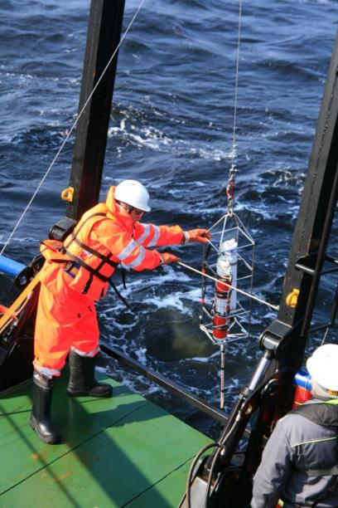
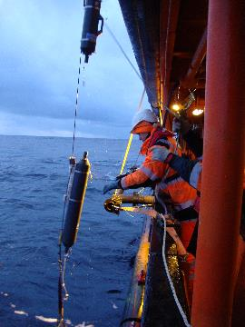
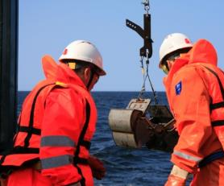
Основные методы ОУС
Гидрологическое зондирование
Отбор проб воды
Отбор донных отложений

Slide 7
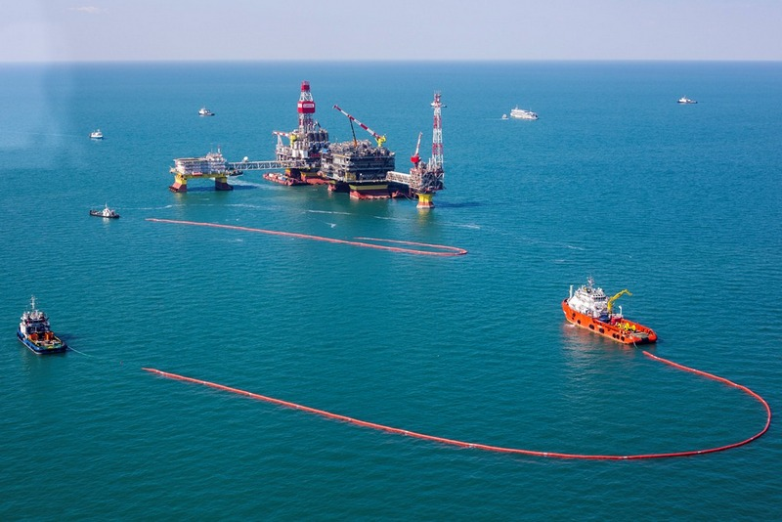
Заключение
При освоении шельфовых месторождений существует проблема учета экологических рисков, состоящая в том, что до настоящего времени нет методов определения экологических последствий, при этом цена экологических рисков должна включаться в инвестиционные расчеты. В связи с чем возникает необходимость проведения работ по контролю за техническим состоянием подводных объектов нефтегазового комплекса для возможности своевременного предотвращения аварии и, следовательно, максимального снижения рисков возникновения экологической катастрофы.

